Slide 1

Gebruik van het mini-PSE
Sofie T. (OF 2)

Slide 2
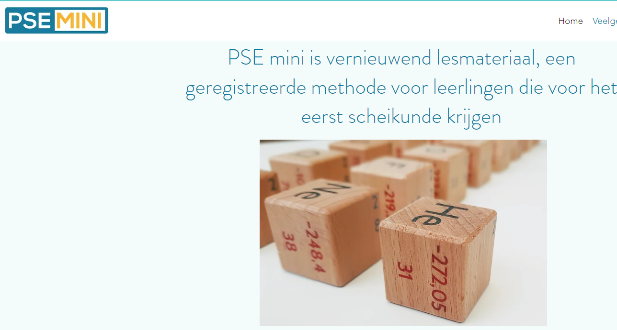
Didactisch Materiaal Scheikunde | Pse Mini
PSE MINI LEERLINGENSET IN HOUTEN DOOSJE - 119753 | Leermiddelen

Slide 3
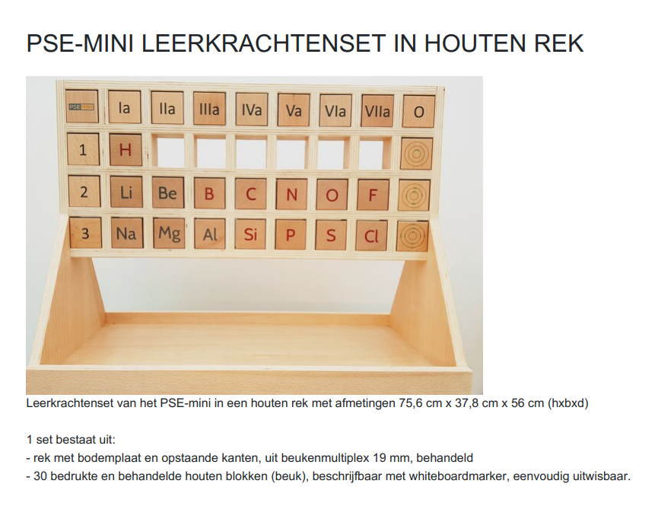
PSE-MINI LEERKRACHTENSET IN HOUTEN REK - 119750 | Leermiddelen

Slide 4
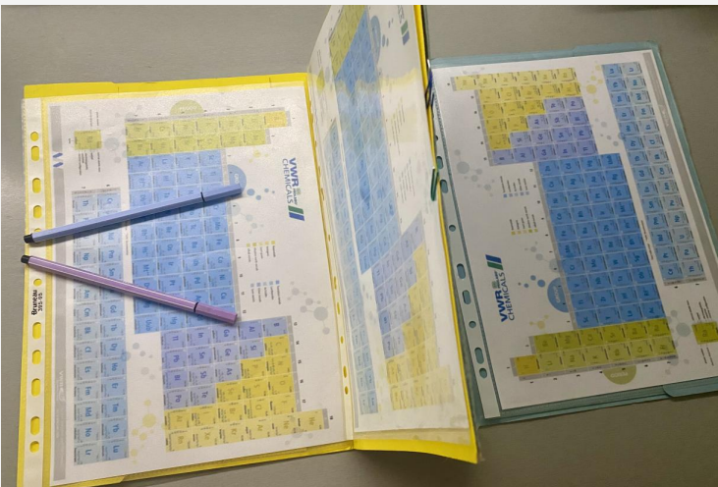
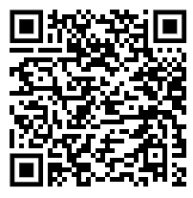
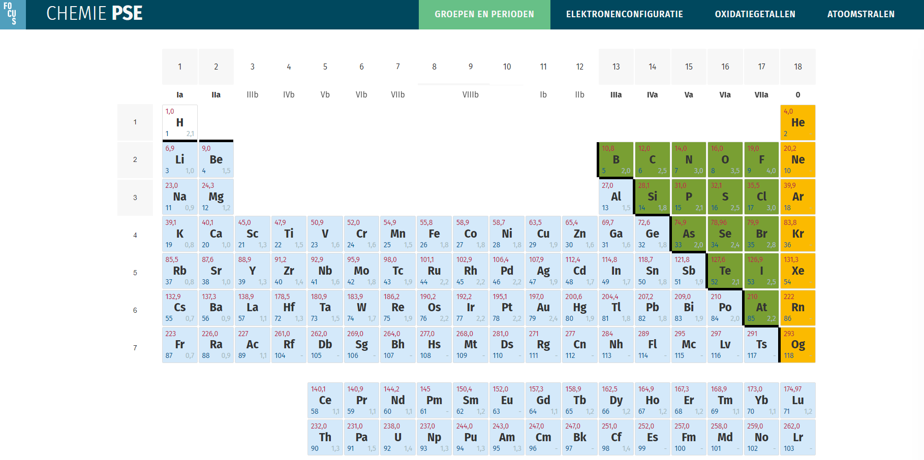
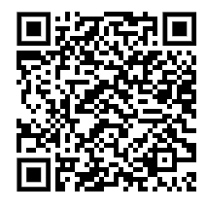
Periodiek systeem: Zeeslag - Downloadbaar lesmateriaal - KlasCement
Focus | Chemie PSE (pelckmans.be)

Slide 5
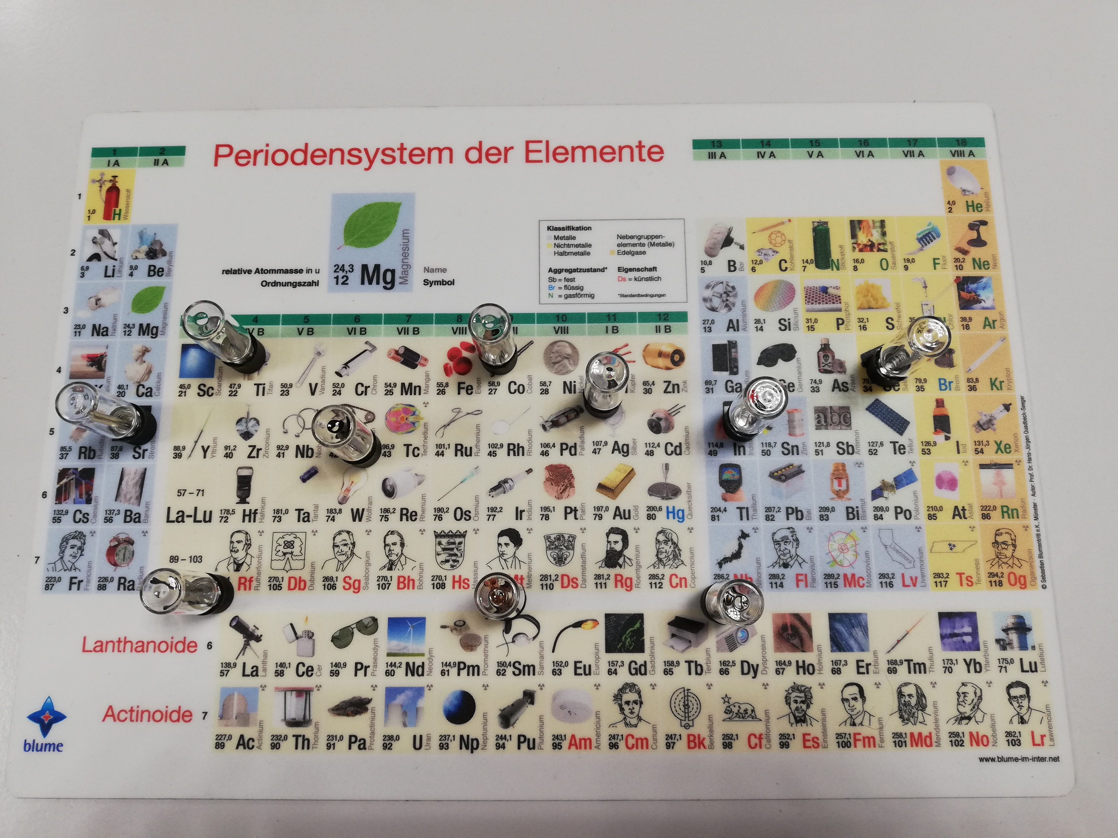
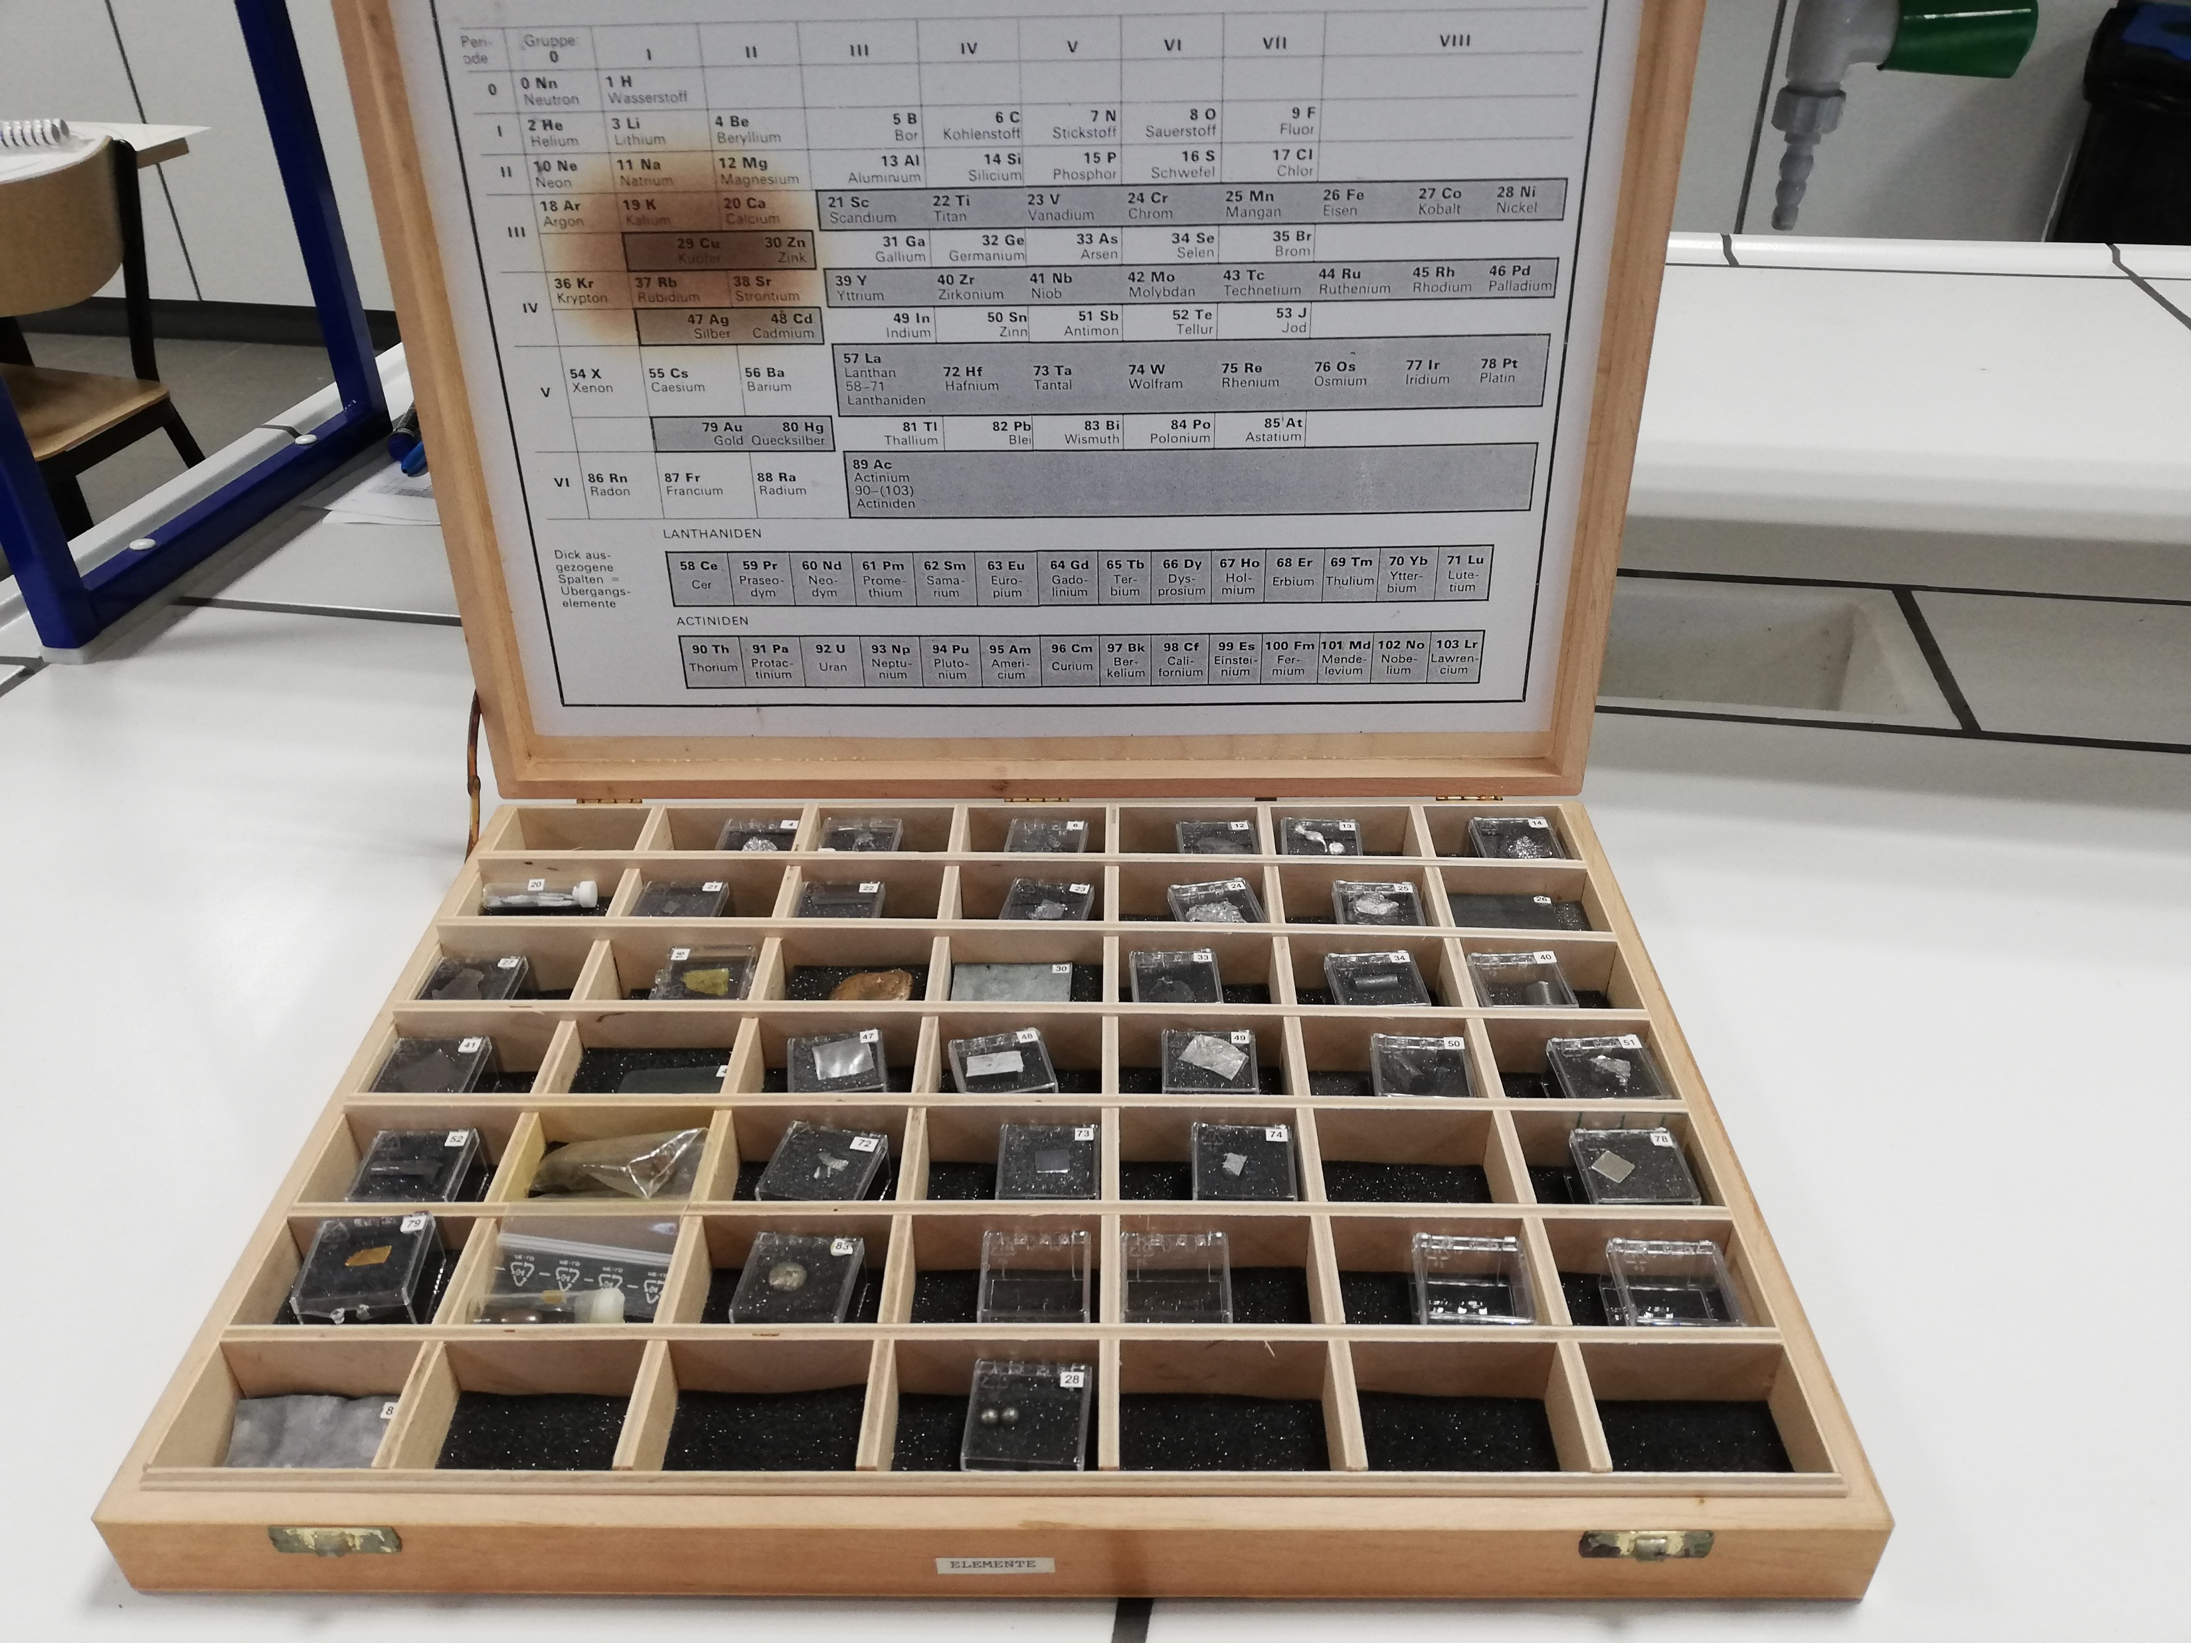
Andere materialen via der Hedinger.de

